Slide 1

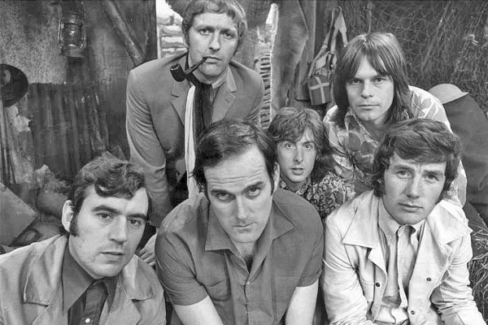
Matthias COLIN
matthias.colin@gmail.com
may 2020
<numéro>

Slide 2
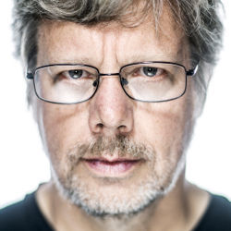

Introduction
Python project : python.org
Langage created by Guido van Rossum
1989 : 1st version (0.9)
1994 : version 1.0
2000 : version 2.0
2001 : version 2.1 (Python Software Foundation)
2008 : version 3.0 (non compatible 2.x)
2020 : version 2.7 et 3.8
<numéro>

Slide 3
Assets of the language
Multi platforms
Interpretated : python [[-i] monscript.py]
Simple Syntax
3 paradigms of programming
Functional map(sqrt, [1, 4, 9])
Imperative while delta < epsilon:
delta = computeAgain()
Object valeurs = [3, 5, 7]
pos = valeurs.index(7)
Rich Integrated Library + External ones (PyPI)
Big Community
<numéro>

Slide 4
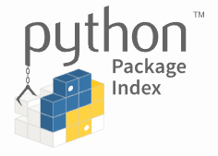
Resources
Documentation :
docs.python.org/2/ ou docs.python.org/3/
Tutorial
Library Reference
Langage Reference
Python Module Index
Help from interpreter : dir, help, ?
Python Package Index : PyPI
pypi.python.org/pypi
230000 projects
outil pip
<numéro>

Slide 5




Environnements Distributions
Python idle
IPython : projet SciPy
Spyder / PyCharm
Jupyter Notebook
JupyterLab
Anaconda
<numéro>

Slide 6
Syntaxe du Langage
Variable
Base Types
Block
Condition
Loop
Comprehension
With
<numéro>

Slide 7
Types de données de base
int, long, float, complex : 5, -1.23E-45, 3+4j
+, -, *, /, //, %, **
str : 'Toto', "Titi«
bool | True, False | None, 0, 0., [], (), {}, …
int | 3, -3, 0b1001, 0o675, 0x3F | int32/int64 (python 2) infini (python3)
long | 9223372036854775808, 4L | la suite des int (python 2)
float | 4., 1.5, -7.6E-123 float('nan'), float('inf‘) | IEEE 754 simple/double
complex | 3+4j
str | 'Toto', "Titi"
datetime.time, datetime.date, datetime.datetime | date(2017,11,20)
decimal.Decimal | Decimal('1')/Decimal('3') | virgule fixe
fractions.Fraction | Fraction('1/3')
NoneType | None
<numéro>

Slide 8
Opérations
Booleans : or, and, not
Comparisons : ==, !=, <, <=, >=, is, is not, in, not in
a is None
3 in [1, 2, 3]
Numbers : +, -, *, /, //, %, **
Matrix : @
Bitwise : |, &, ^, ~, <<, >>
Acces (index, key, slice) : [ ]
s[0], s[-1]
s[3:12]
s[3:12:2]
<numéro>

Slide 9
Structures de contrôle
if elif else
pas de case
for in
« foreach » over all iterable object
for i « old school » : range, enumerate
while
no do while
comprehension : list, dict, generator
with
open/close resource
<numéro>

Slide 10
Functions
Definition
def f(x):
return x +1
lambda x: x+1
2e order : map, iter, all, any, filter
Argument
position or keyword
numbre variable / tuple / dict
Return value / None
Scope of variables
Built-in functions
<numéro>

Slide 11
Operators and functions
Logical :
or, and, not
<, <=, >, >=, ==, !=, is, is not
Mathematical :
+, -, *, /, //, %, **, +=, -+, *=, /=, %=
functions Built-In : float, int, long, abs, cmp, min, max, sum
module math (floor, sqrt, cos, pi, e, …)
Strings :
+
functions Built-In : len, str, repr, cmp
methods : join, upper, lower, index, …
slices
<numéro>

Slide 12
Objets Standards
Strings
Lists
Dictionnaries
Tuples
Generators
<numéro>

Slide 13
Sequences et Dictionnaries
Listes : list
[1,2,3], [3],[], [[1,2,3], [4,5,6]]
Tuples : tuple
1,2,3, (1,2,3), (1,), ()
Sets : set
{1,2}
Dictionnaries : dict
{'Pau':64, 'Toulouse':31}
Operators : + et [] (acces or slice)
<numéro>

Slide 14
Iterable/Iterator/Generator
Un itérateur permet de parcourir une donnée complexe
Built-In fonction next()
Un objet itérable renvoie un itérateur sur lui-même
Built-In fonction iter()
Permet un parcours avec une boucle, une comprehension list
spam = ['eggs1', 'eggs2', 'eggs3']
for item in spam:
print item
Un générateur fournit des valeurs à la demande
Faible coût mémoire
Un générateur est itérable
Implémentation avec yield et yield from (*)
Exemple : range(10)
(*) python 3 uniquement
<numéro>

Slide 15
Package/Module
Déclaration et structure
Convention de nommage
Opérations sur les modules
<numéro>

Slide 16
Programmation Orientée Objets
Concepts de la POO
Membres d’instances et de classes
Méthodes spéciales
Encapsulation
<numéro>

Slide 17
Librairies Communes
Système / processus : sys
Système de fichiers : os.path, pathlib, glob
Expressions régulières : re
Base de données : PEP249
<numéro>

Slide 18
Gestion des Fichiers
Ouverture/fermeture de fichiers
Lecture/Ecriture
Informations sur les fichiers
Gestion des répertoires
<numéro>

Slide 19


Programmation Web
<numéro>

Slide 20



IA
https://www.tensorflow.org/
https://scikit-learn.org
https://keras.io/
https://github.com/Microsoft/cntk
https://github.com/Theano/Theano
<numéro>

Slide 21





Calcul Scientifique en Python
SciPy.org
NumPy : numpy.org
SciPy
Matplotlib : matplotlib.org
IPython : ipython.org
Sympy : sympy.org
Pandas : pandas.pydata.org
<numéro>

Slide 22
Environnement IPython
http://ipython.org
Shell python
Interactivité ++
Aide
Complétion automatique
<numéro>

Slide 23
NumPy
http://www.numpy.org/
Types NumPy :
N-dimensionnal array + matrix
Broadcasting
Algèbre Linéaire
FFT
Finances
Input/Output
Polynomes
Tris
Statistiques
<numéro>

Slide 24
Types Numpy
https://docs.scipy.org/doc/numpy-1.13.0/user/basics.types.html
Taille + Signe
Exemple : int8, uint32
Entiers
Flottants
Complexes
<numéro>

Slide 25
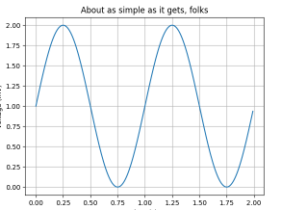
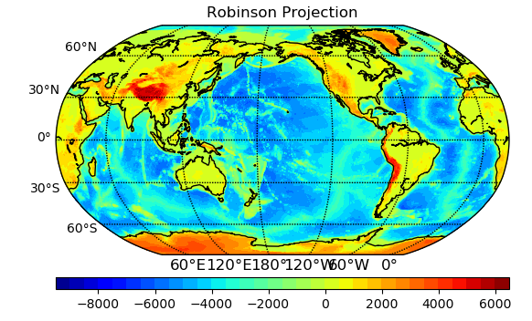
Matplotlib & Basemap
matplotlib.pyplot
mpl_toolkits.basemap
<numéro>

